Slide 1

Merchant Registration
23/01/2023

Slide 2
Daftar Isi
1
Alur Proses
6
Default Field
2
Registrasi PIC Signed
7
Copy tiket massal
3
View Document
8
Show MDR, Terminal, dan Feature
4
Blacklist
9
Role Admin User Bank
5
Analyst Bank
10
Proses DigiSign Privy

Slide 3



Slide 4
ALUR PROSES

Slide 5
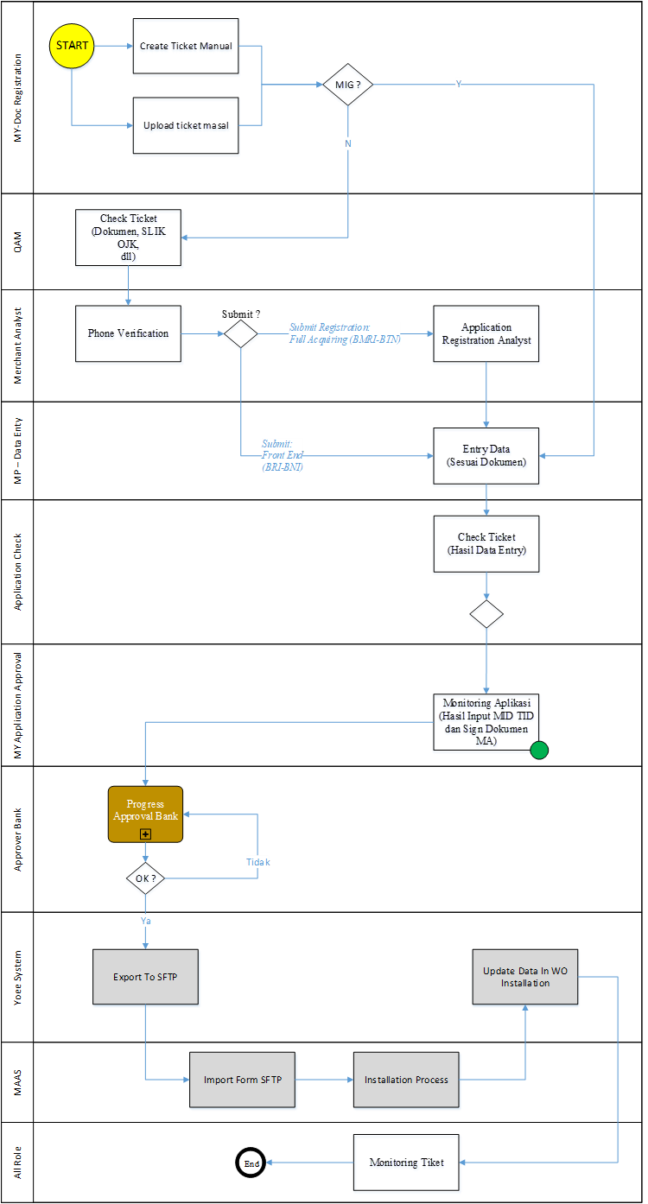
Alur Proses

Slide 6
Penjelasan Alur Proses
User dari grup MY Doc Registration membuat ticket secara manual dan upload massal. Jika default MIG dan MID-TID nya Y maka tiket akan di assign ke grup Data Entry
Setelah tiket ada di Data Entry, user akan melakukan pengecakan dan penginputan data. Kemudian setelah tiket selesai diakukan pengecekan, tiket akan disubmit ke Grup Application Check.
User pada grup Application Check melakukan review tiket dan menjadi parameter untuk alur proses MIG dan MID-TID. Jika field MIG (Y) dan MID-TID (Y) tiket akan di submit ke grup My Application Approval untuk melakukan monitoring proses di Member Bank
Jika field MIG (Y) dan MID-TID (N), user dari grup Application Check ketika submit Bank Existing/New akan di submit ke Approval Bank untuk pengisian MID-TID. Dan dilanjut monitoring tiket oleh My Application Approval
Jika field MIG N, user dari MY doc akan assigned tiket ke QAM untuk melakukan cek dokumen tiket yang diupload

Slide 7
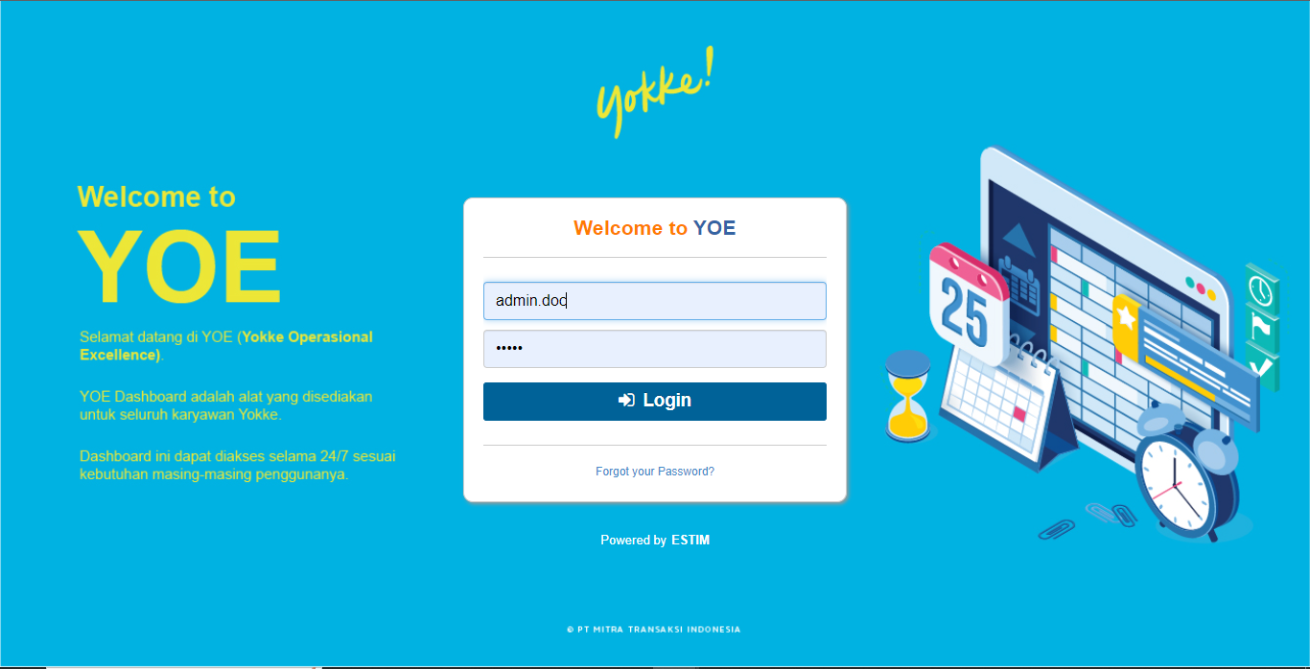
Login sebagai Role User MY-Doc Registration

Slide 8
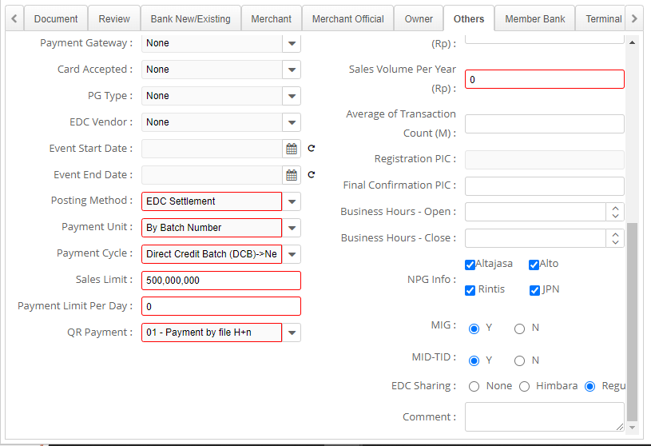
MIG Y MID Y
Jika MIG Y dan MID Y setelah user MY Doc melakukan submit tiket akan ter Assigned ke group Data Entry

Slide 9
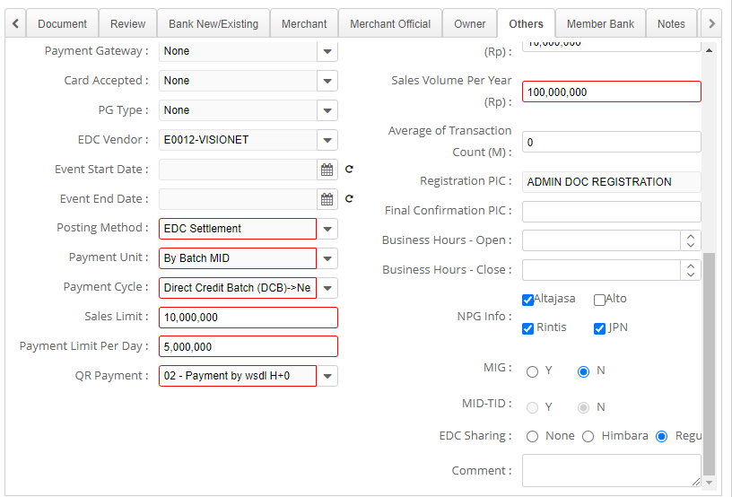
MIG Y MID Y
Jika MIG N dan MID N setelah user MY Doc melakukan submit tiket akan ter Assigned ke group QAM atau masih menggunakan alur existing sebelum perubahan

Slide 10
Administator Bank

Slide 11
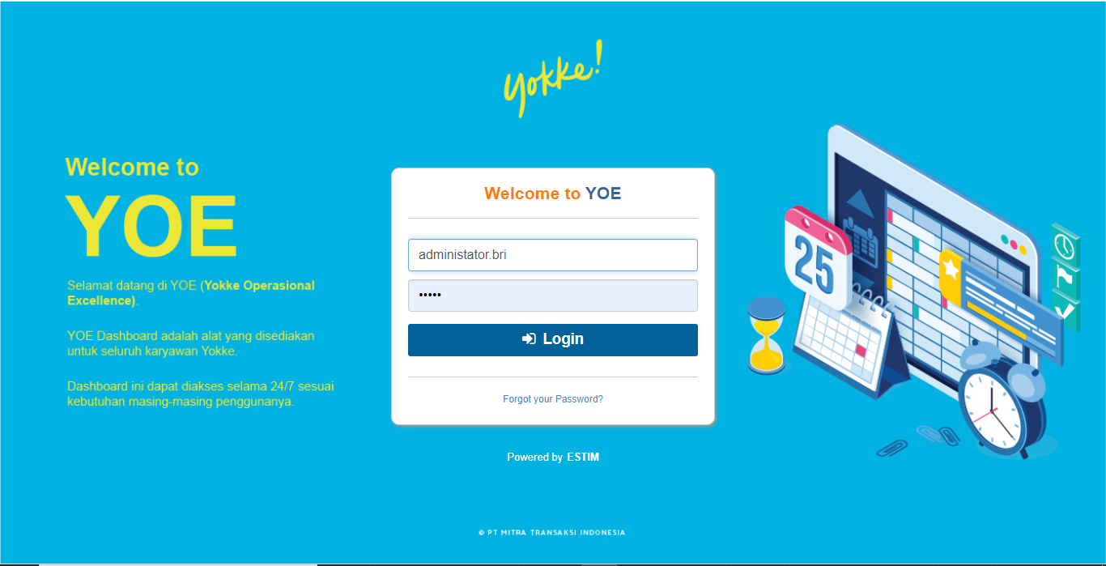
Administator bank berfungsi untuk mengatur password dan username user sesuai dengan masing-masing bank nya
Login sebagai Role User Admin Bank

Slide 12
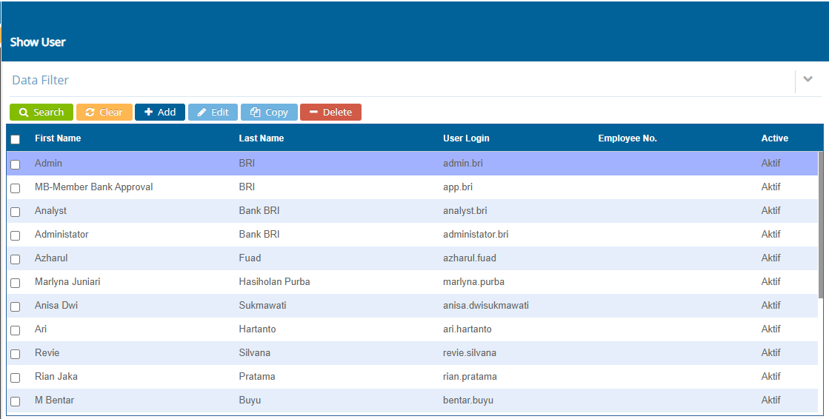
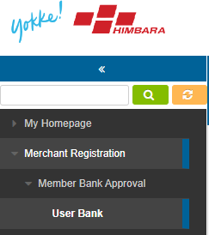
Pilih menu Merchant Registration
Pilih sub menu Member Bank Approval
Pilih item menu User Bank
Klik button Add atau Edit

Slide 13
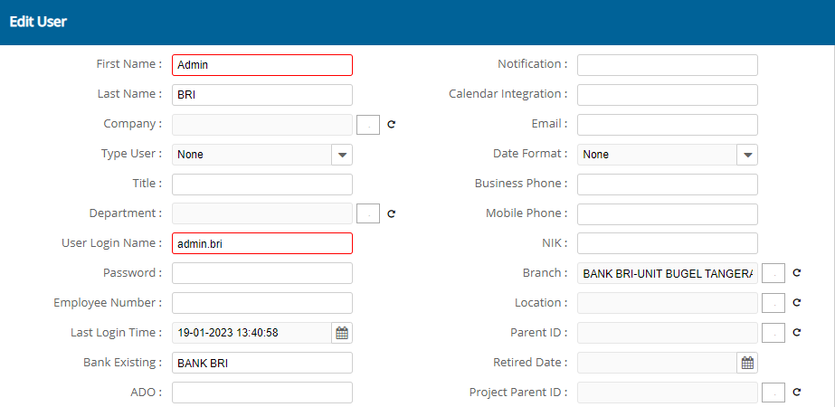
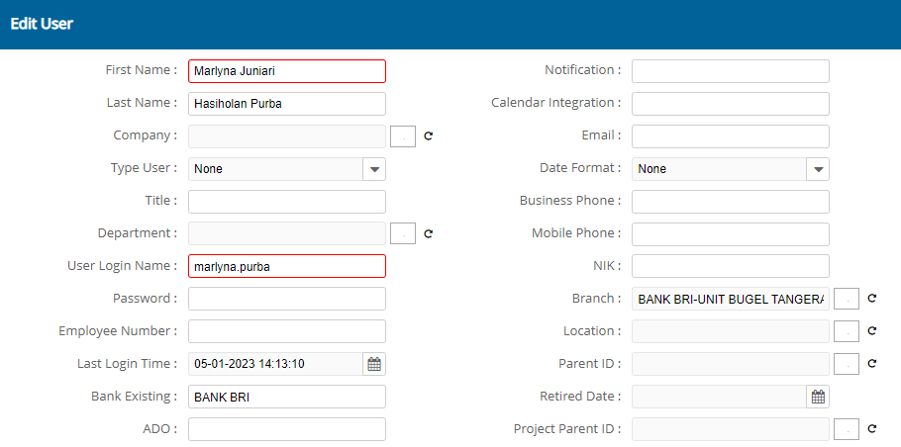
Untuk menentukan user untuk masing-masing branch dengan fungsi 1 branch ada 5 user PIC :
Pastikan field Bank Existing terisi dengan Bank User
Tentukan Branch si user dengan mengisi field Branch sesuai dengan wilayah si user

Slide 14
User PIC

Slide 15
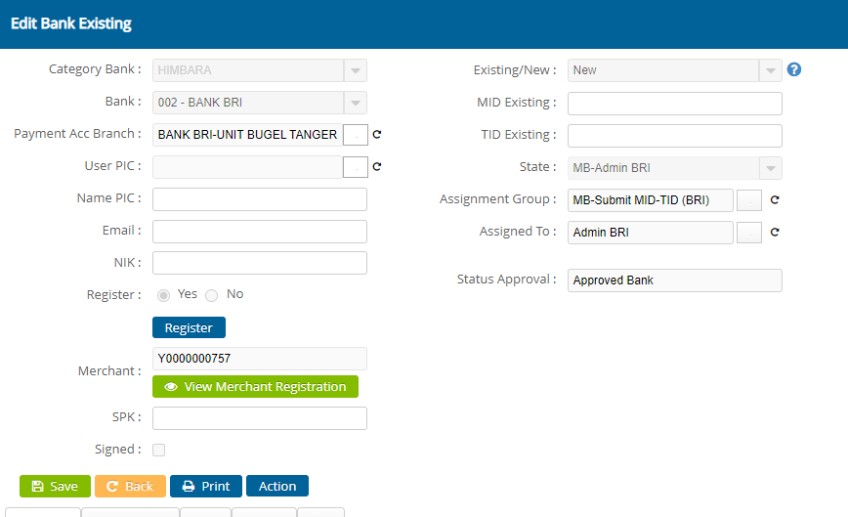
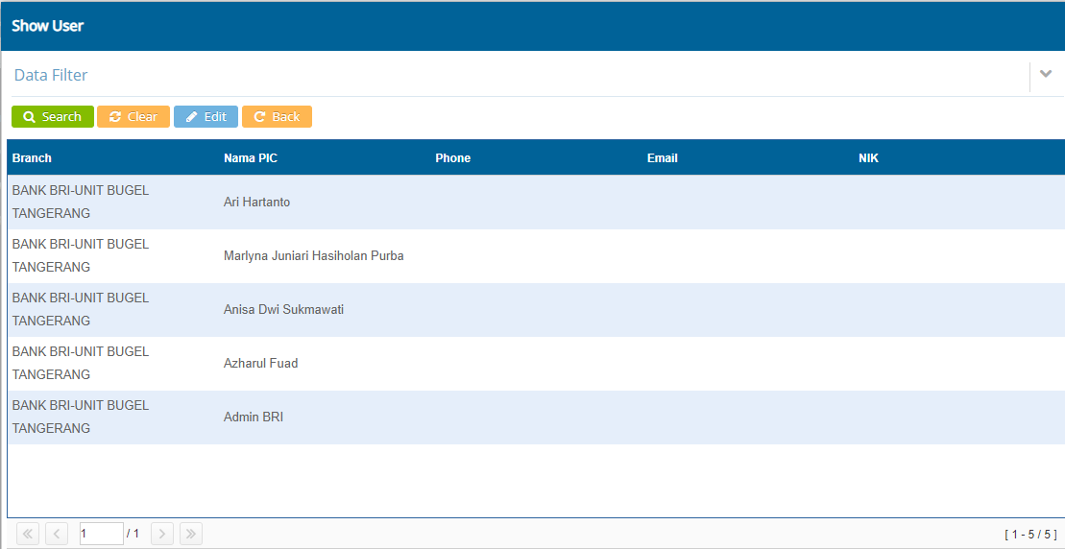
Untuk melihat user untuk masing-masing branch dengan fungsi 1 branch ada 5 user PIC :
Buka form Edit Bank Existing
Klik button lookup pada field User PIC
Dan akan menampilkan list user-user yang terdaftar di branch yang dipilih.

Slide 16
View Dokumen

Slide 17
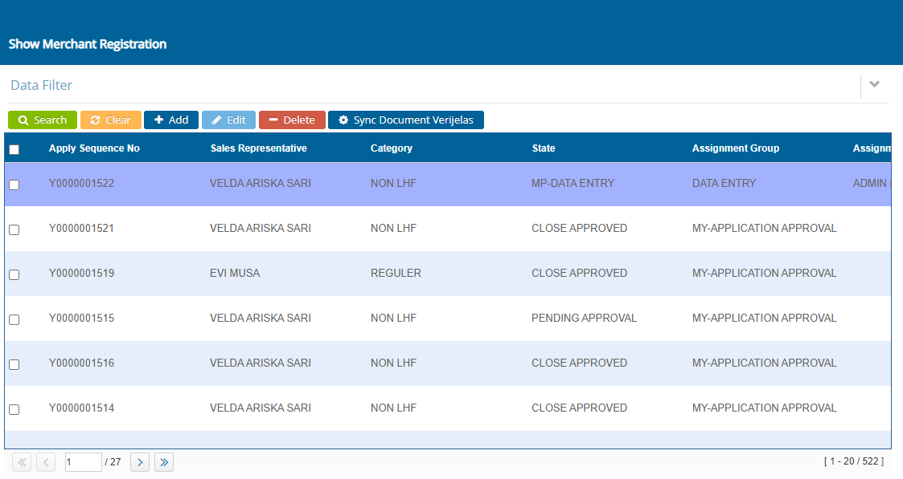
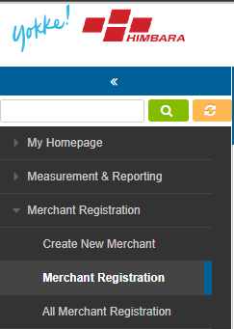
Pilih menu Merchant Registration
Pilih sub menu Merchant Registration
Klik button Edit show Merchant Registration

Slide 18
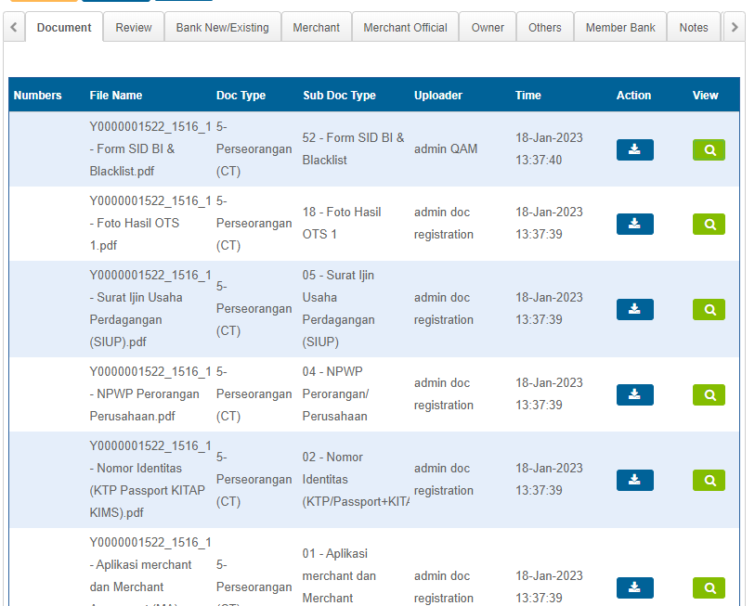
Pilih menu Merchant Registration
Pilih sub menu Merchant Registration
Klik button Edit show Merchant Registration
klik icon pada list dokumen dengan format PDF, JPG, JPEG

Slide 19
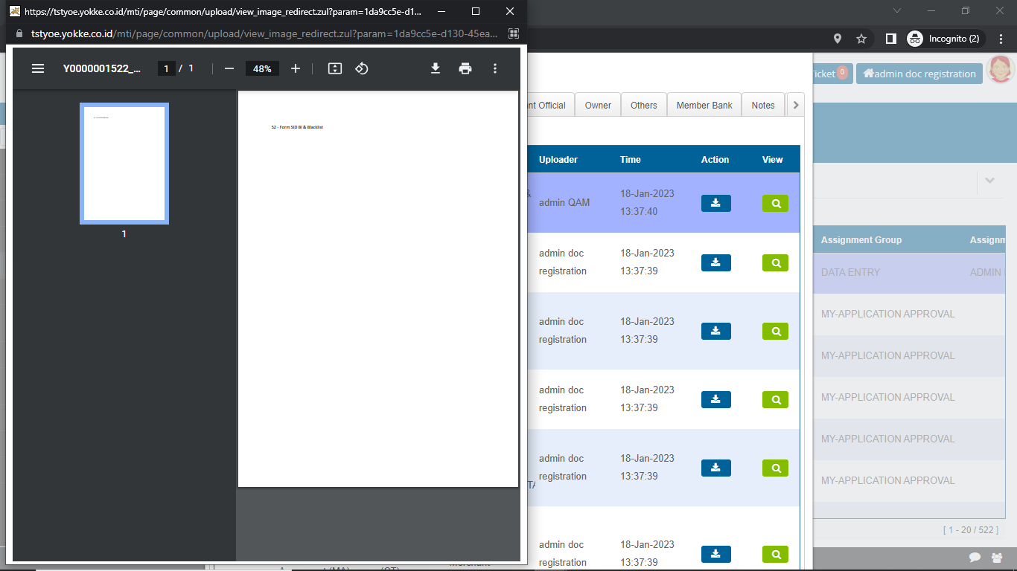
File akan terbuka di browser baru

Slide 20
Blakclist To Review

Slide 21
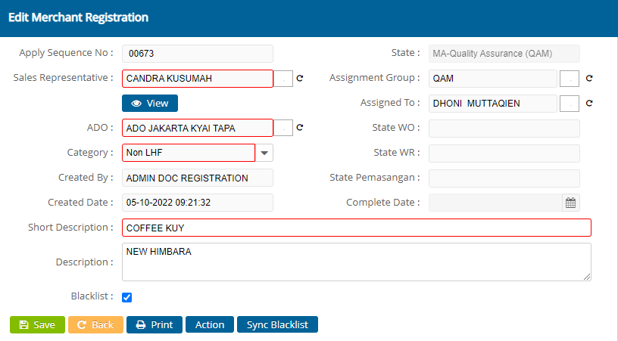
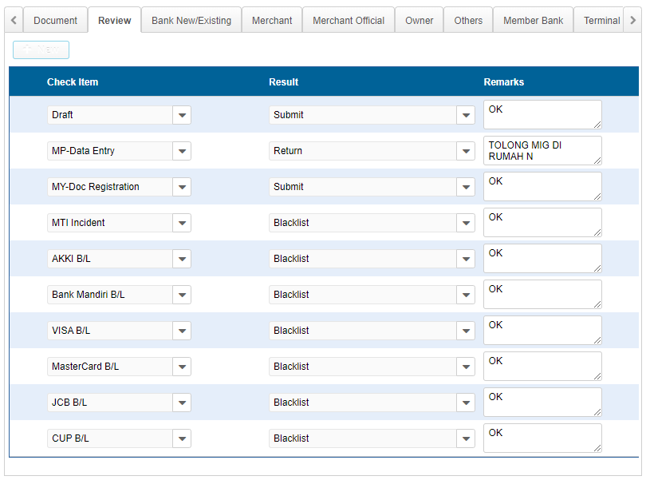
Login sebagai user yang memiliki group QAM
Pada form edit Merchant centang Fl Blacklist
Klik Button Sync Blacklist
Record blacklist akan membuat list pada tab Review

Slide 22
Role Analyst Bank BRI dan BNI

Slide 23
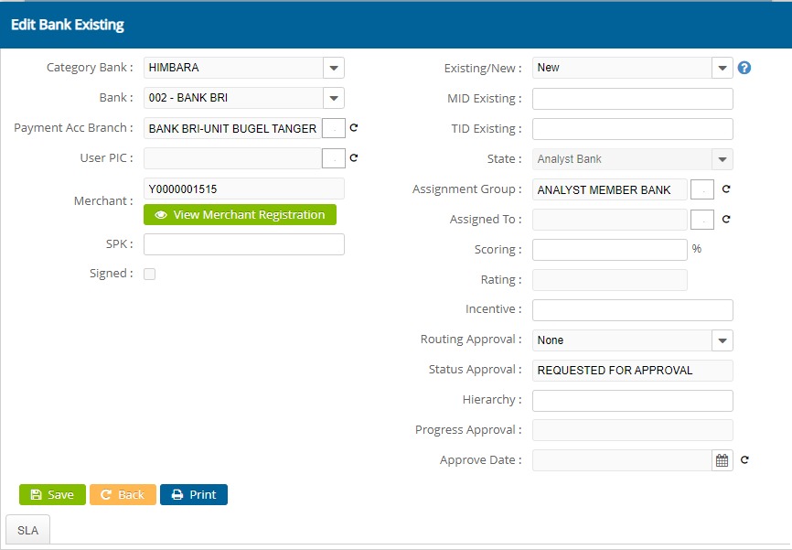
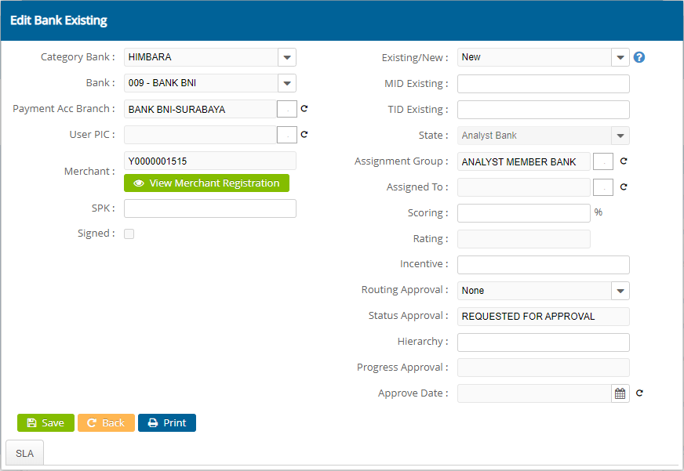
Analyst Bank BRI
Tiket merchant yang Status nya Pending Approval jika bank nya BRI dan BNI akan masuk ke Analyst Member Bank terlebih dahulu

Slide 24
Analyst Bank BNI
Tiket merchant yang Status nya Pending Approval jika bank nya BRI dan BNI akan masuk ke Analyst Member Bank terlebih dahulu

Slide 25
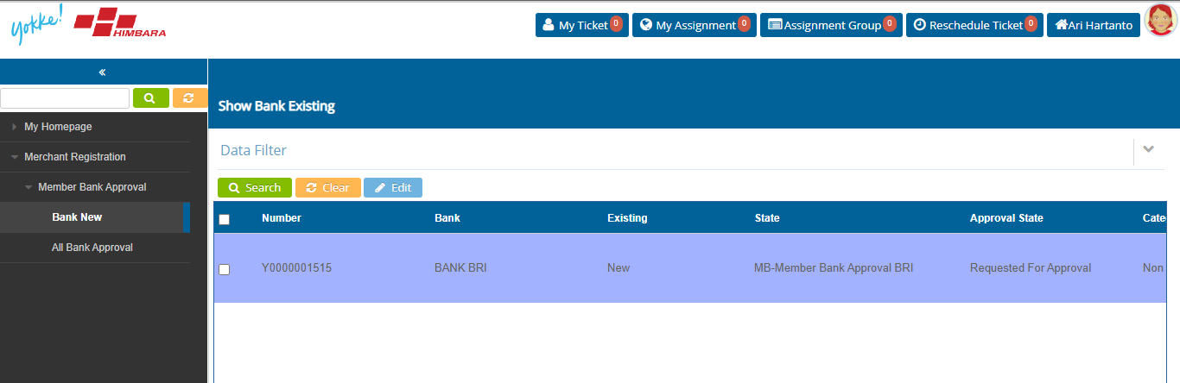
Untuk Bank BRI setelah di lakukan Rekomandasi Approve atau Rekomandasi Reject akan masuk ke user yang memiliki branch yang sesuai dengan Member Bank yang di daftarkan

Slide 26
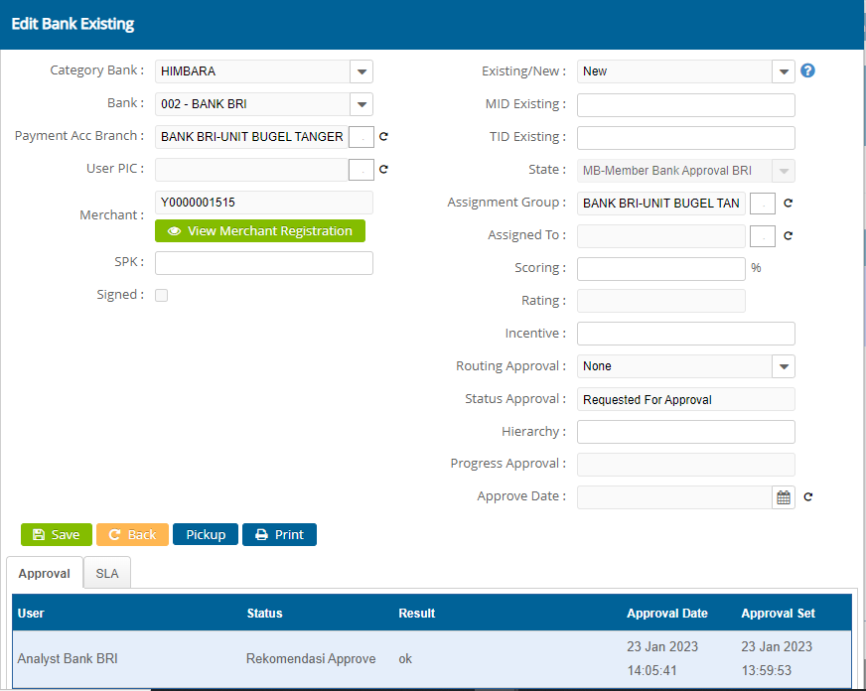
Untuk Bank BRI field Assignment Group nya akan sama dengan field Payment Acc Branch.

Slide 27
Default Field

Slide 28
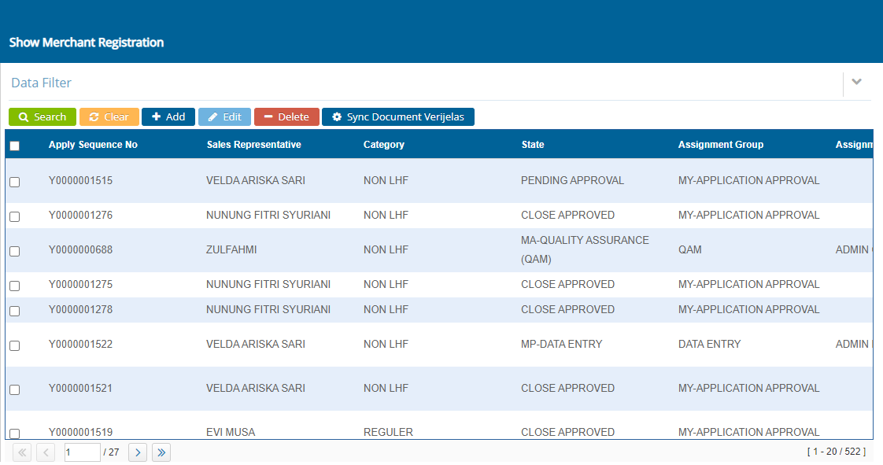
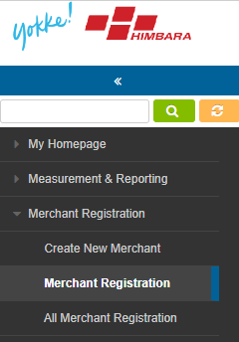
All Category, Field QR Payment default H+n
Pilih menu Merchant Registration
Pilih sub menu Merchant Registration
Klik button Add show Merchant Registration
Isi field Category dan check pada Tab menu Other

Slide 29
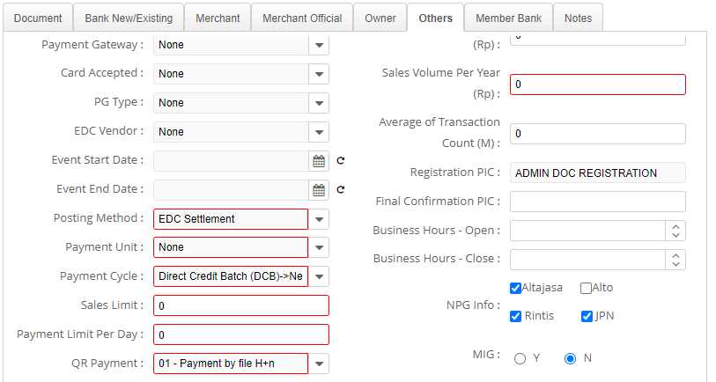
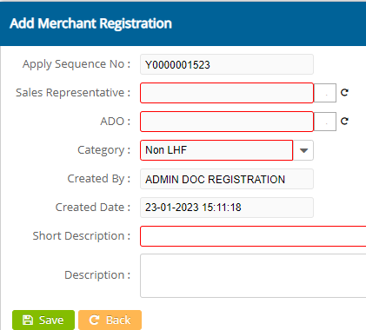

Slide 30
NPG Info default: Altajasa, Rintis, JPN (Tab Others)
Pilih menu Merchant Registration
Pilih sub menu Merchant Registration
Klik button Add show Merchant Registration
Isi field Category dan check pada Tab menu Other

Slide 32
Payment Acc Branch terisi, otomatis Location dan Acquisition Branch mengikuti
Pilih menu Merchant Registration
Pilih sub menu Merchant Registration
Klik button Add atau Edit show Merchant Registration
Pilih tab Member Bank klik Add atau Edit Member Bank
Isi field Payment Account Branch maka field Location Branch dan Acquisition Branch akan terisi

Slide 33
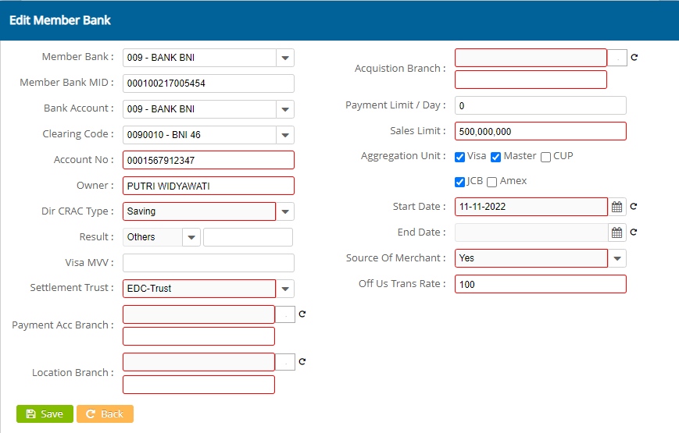
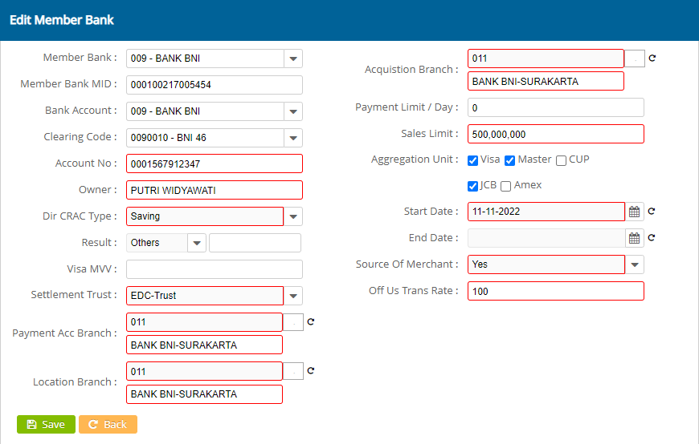

Slide 34
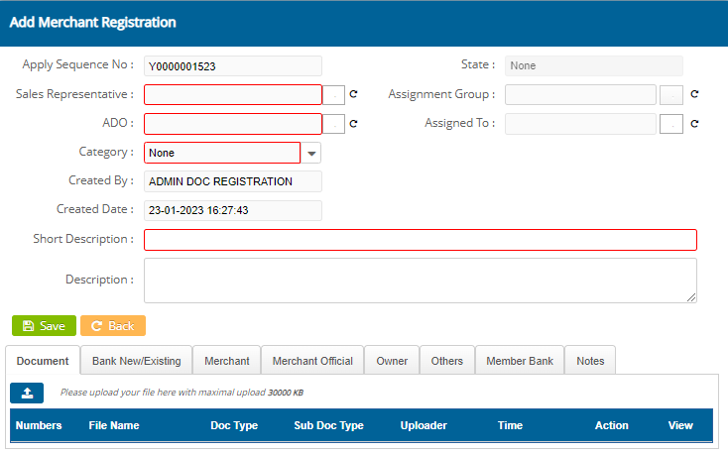
Mirroring Company Type dokumen dengan field Company Type di Tab Other
Pilih menu Merchant Registration
Pilih sub menu Merchant Registration
Klik button Add show Merchant Registration
Klik button pada tab Document untuk upload file

Slide 35
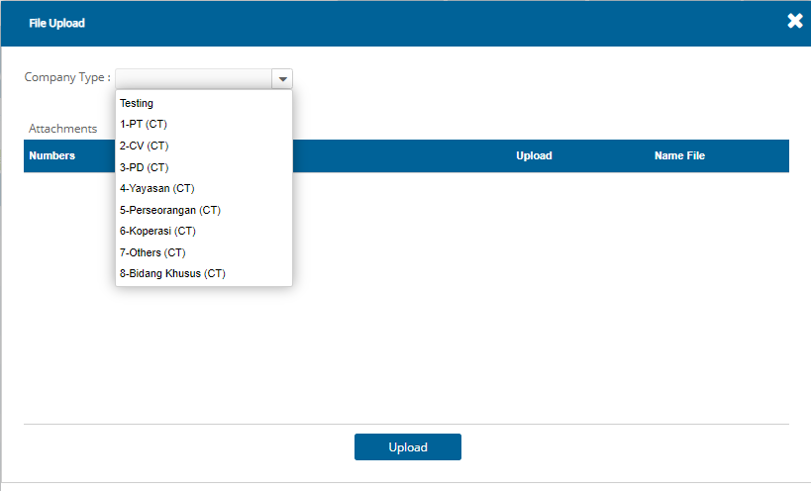
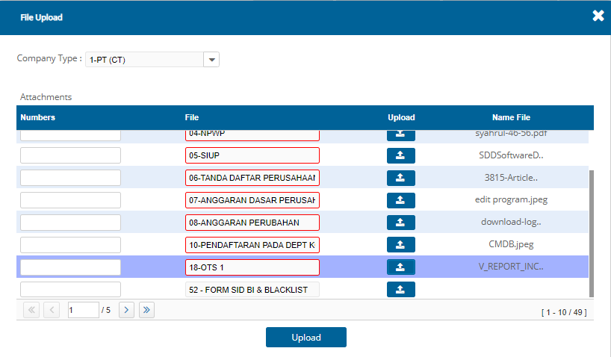
Pilih Company Type pada form File Upload
Setelah upload file, klik button Upload

Slide 36
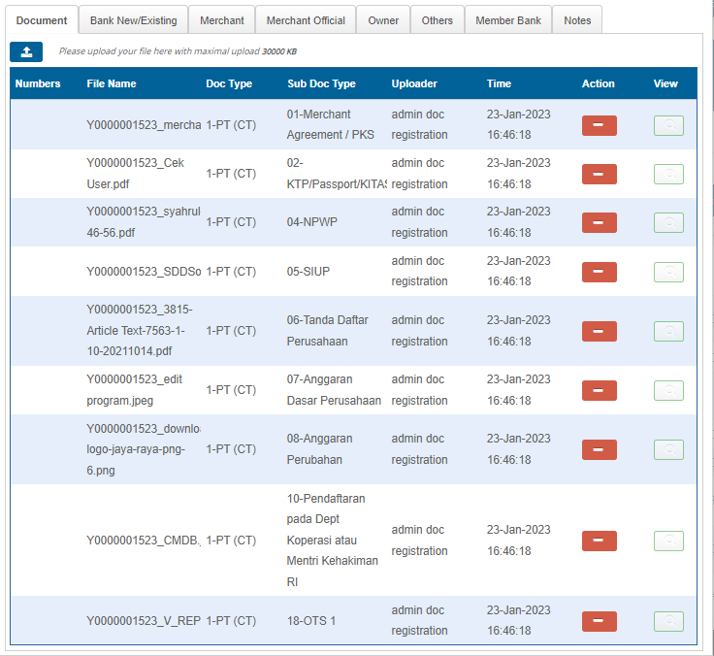
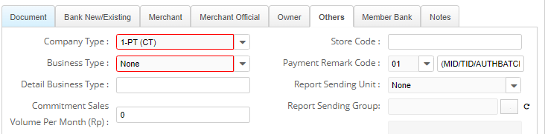
Dokumen ter upload pada tab Document
Cek pada tab Other pada field Company Type
Field akan terisi mirroring sesuai dengan Company Type yang dipilih di Upload File

Slide 37
Default MCC Master otomatis mengikuti isian MCC Visa
Pilih menu Merchant Registration
Pilih sub menu Merchant Registration
Klik button Add atau Edit show Merchant Registration
Pilih tab Merchant isi field MCC Visa field MCC Master Card akan terisi otomatis sesuai isian MCC Visa

Slide 38
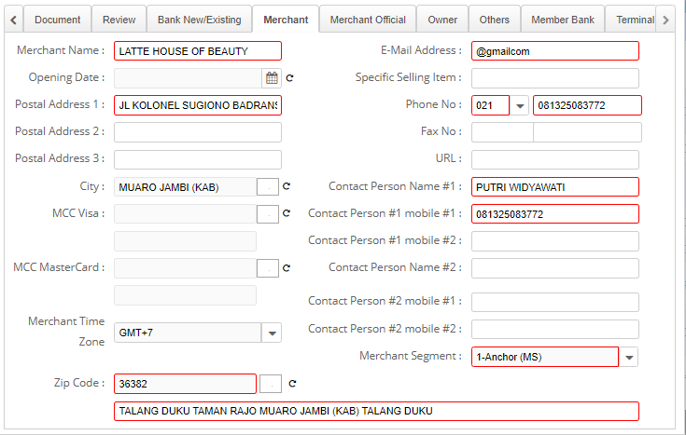
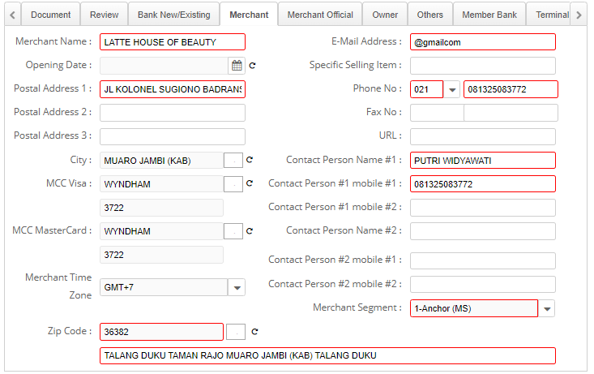

Slide 39
Bank Account dan Clearing Code
Pilih menu Merchant Registration
Pilih sub menu Merchant Registration
Klik button Add atau Edit show Merchant Registration
Pilih tab Member Bank klik Add atau Edit Member Bank
Isi field Member Bank maka field Bank Account, Clearing Code, Result, Settlement Trust, Aggregation Unit akan otomatis terisi

Slide 40
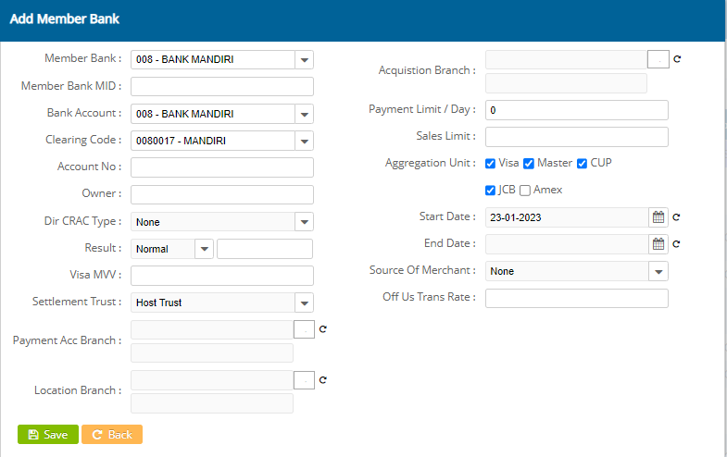
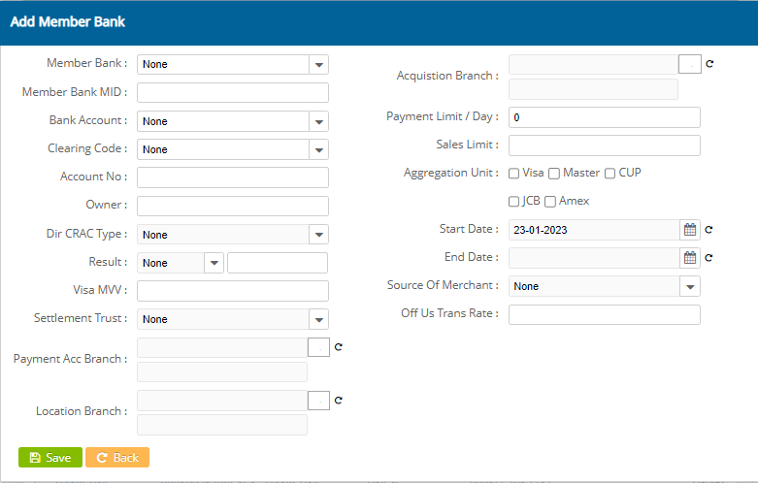
Bank Account dan Clearing Code

Slide 41
Export/import massal

Slide 42
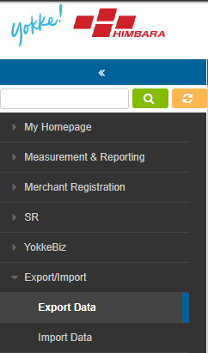
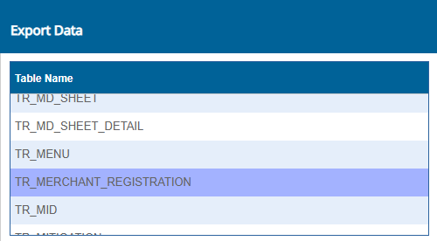
Export
Pilih menu Export/Import
Pilih sub menu Export Data
Pilih table “TR_MERCHANT_REGISTRATION”

Slide 43
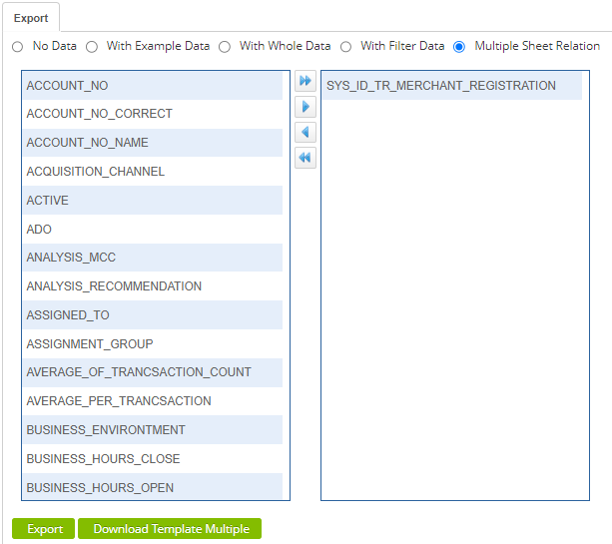
Setelah memilih Table untuk di Export akan muncul list field-field pada table Merchant
Kemudian pilih Multiple Sheet Relation
Untuk mengunduh template pilih button Download Template Multiple

Slide 44
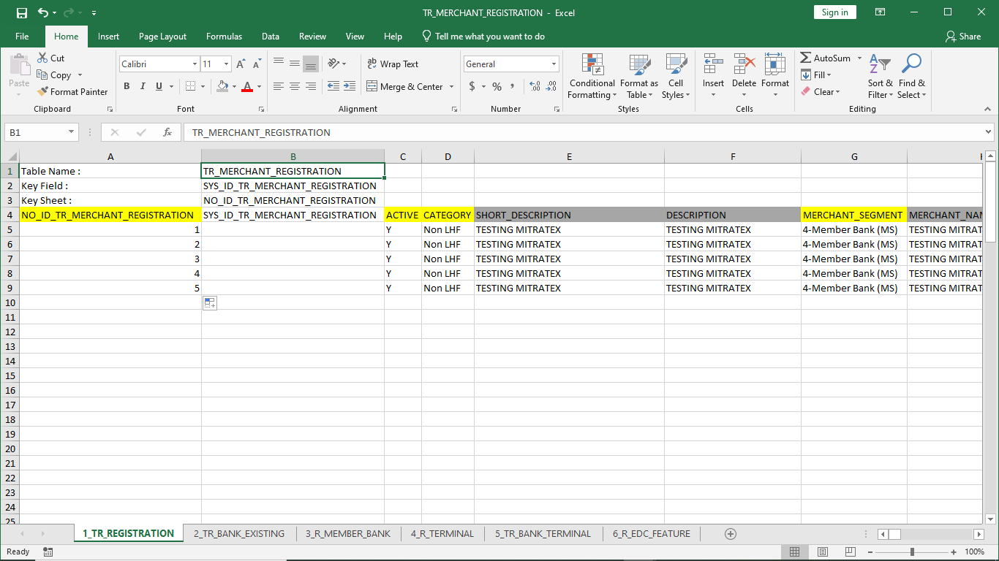
Berikut adalah tampilan template excel Multiple Sheet

Slide 45
Pada sheet TR_REGISTRATION jika tiket yang ingin di upload lebih dari 1, maka pada kolom NO_ID_TR_MERCHANT_REGISTRATION diisi dengan nomor increament (bertambah)
Jika ada field selain Text Box (Field dropdown atau reference) input di sheet excel sesuai dengan data pada aplikasi.

Slide 46
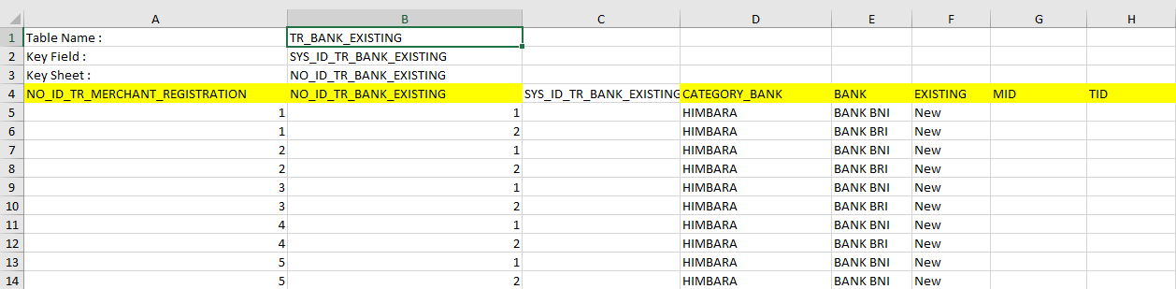
2
1
Pada sheet TR_BANK_EXISTING jika bank yang ingin diinput lebih dari 1, maka pada kolom NO_ID_TR_BANK_EXISTING diisi dengan nomor increament (bertambah) sesuai dengan kolom NO_ID_TR_MERCHANT_REGISTRATION
Untuk field di aplikasi yang tipe fieldnya dropdown diisi dengan data yang sesuai di aplikasi

Slide 47
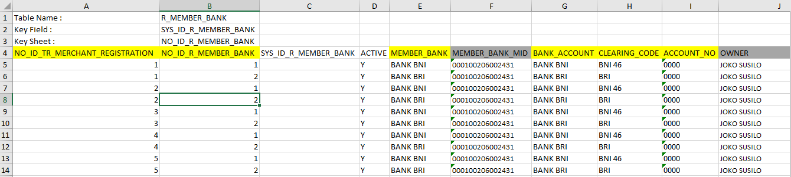
Pada sheet R_MEMBER_BANK jika bank yang ingin diinput lebih dari 1 , maka pada kolom NO_ID_R_MEMBER_BANK diisi dengan nomor increament (bertambah) sesuai dengan kolom NO_ID_TR_MERCHANT_REGISTRATION
Untuk field di aplikasi yang tipe fieldnya dropdown diisi dengan data yang sesuai di aplikasi

Slide 48
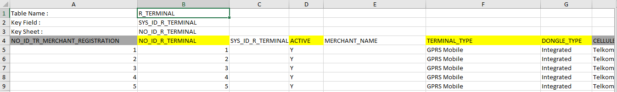
Pada sheet R_TERMINAL jika bank yang ingin diinput lebih dari 1 , maka pada kolom R_TERMINAL diisi dengan nomor increament (bertambah) sesuai dengan kolom NO_ID_TR_MERCHANT_REGISTRATION
Untuk field di aplikasi yang tipe fieldnya dropdown diisi dengan data yang sesuai di aplikasi

Slide 49
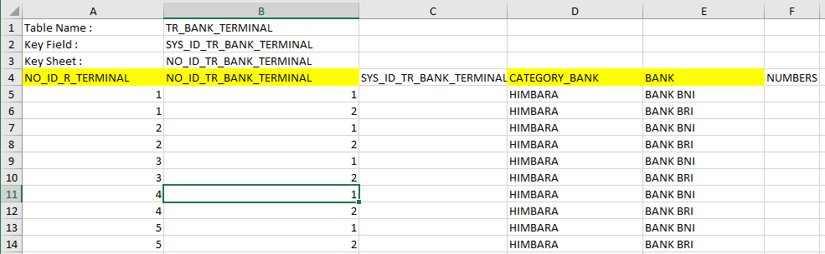
Pada sheet TR_BANK_TERMINAL jika bank yang ingin diinput lebih dari 1 , maka pada kolom TR_BANK_TERMINAL diisi dengan nomor increament (bertambah) sesuai dengan kolom NO_ID_R_TERMINAL
Untuk field di aplikasi yang tipe fieldnya dropdown diisi dengan data yang sesuai di aplikasi

Slide 50
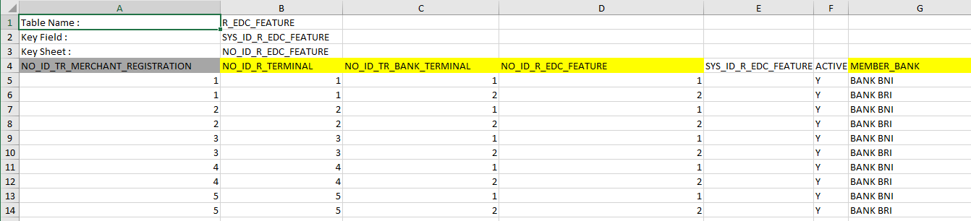
Pada sheet R_EDC_FEATURE jika bank yang ingin diinput lebih dari 1 , maka pada kolom R_EDC_FEATURE diisi dengan nomor increament (bertambah) sesuai dengan kolom NO_ID_R_TERMINAL
Untuk field di aplikasi yang tipe fieldnya dropdown diisi dengan data yang sesuai di aplikasi

Slide 51
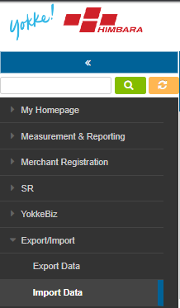
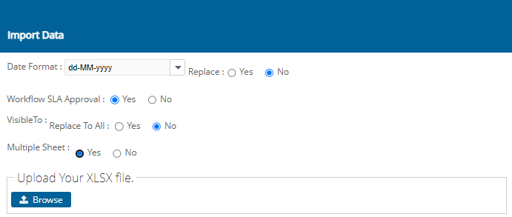
Import
Pilih menu Export/Import
Pilih sub menu Import Data
Isi format date
Default Workflow SLA Approval Yes
Default Multiple Sheet Yes
Klik button browse untuk memilih file multiplesheet

Slide 52
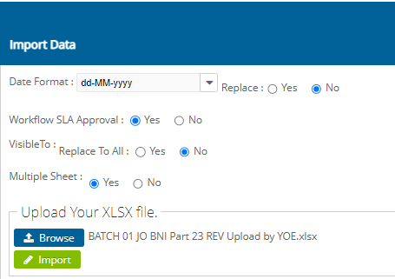
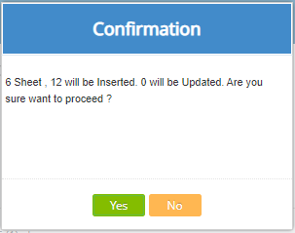
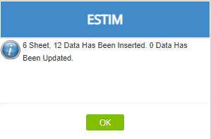
Klik button Import jika file sudah di pilih
Setelah ada pop up Confirmation klik button Yes
Klik ok setelah mucul pop up “6 Sheet, 12 Data Has Been Inserted. 0 Data Has Been Updated.“

Slide 53

Proses Registrasi DigiSign Privy

Slide 54


Registrasi user PIC Bank
Login sebagai Admin Bank untuk menentukan PIC tanda tangan
Klik Edit show menu bank

Slide 55


Registrasi user PIC Bank
Klik button lookup di User PIC jika field Payment Acc Branch nya Sudah terisi
Pilih salah satu user PIC untuk melakukan tanda tangan

Slide 56

Registrasi user PIC Bank
Button Register akan muncul ketika Status Approval nya Approved Bank

Slide 57

Registrasi user PIC Bank
Field Name PIC, Mobile Number, Email dan NIK akan terisi sesusai dengan user yang dipilih
Klik button Register
Jika user belum terdaftar di Privy akan muncul alert User Sudah didaftarkan. Silahkan cek email anda berkala

Slide 58


Registrasi user PIC Bank
Cek email yang didaftarkan dan klik button Daftar Sekarang
Untuk pendaftaran di sarankan menggunakan Mobile karena ada Foto selfie dan KTP
Masukkan kode OTP yang dikirimkan lewat sms dari nomor yang didaftarkan
Klik Lanjutkan

Slide 59







Registrasi user PIC Bank
Centang cekbox untuk menyetujui pembuatan tanda tangan elektronik
Klik Lanjutkan
Isi form pendaftaran

Slide 60


Registrasi user PIC Bank
Sync Register
Jika user sudah terdaftar akan mendapatkan email dari Privy bahwa user sudah terdaftar
Jika sudah mendapatkan email bahwa akun terdaftar, klik button sync register untuk memvalidasi

Slide 61

Registrasi user PIC Bank
Sync Register
Jika user sudah terdaftar akan mendapatkan email dari Privy bahwa user sudah terdaftar
Jika sudah mendapatkan email bahwa akun terdaftar, klik button register kembali untuk memvalidasi. Maka akan muncul alert User sudah terdaftar

Slide 62


Registrasi Owner Merchant
Untuk proses registrasi owner merchant sama dengan proses registrasi PIC bank hanya saja jika sudah mendapatkan email bahwa user sudah terdaftar cukup klik button Sync Register

Slide 63

Registrasi Owner Merchant
Untuk proses registrasi owner merchant sama dengan proses registrasi PIC bank hanya saja jika sudah mendapatkan email bahwa user sudah terdaftar cukup klik button Sync Register

Slide 64

Registrasi Owner Merchant
Button Send For Signed akan muncul jika list bank di tab Bank New/Existing user nya sudah terdaftar semua dan owner merchant juga sudah terdaftar. Jika kondisi tersebut tidak terpenuhi maka button Send For Signed tidak muncul
Setelah klik button Sync Register akan muncul button Send For Signed
Klik button Send For Signed untuk mengirim dokumen siap tanda tangan ke Privy

Slide 65
Proses DigiSign Privy

Slide 66

Proses DigiSign Privy
Setelah klik button Send For Signed dokumen akan terkirim ke Privy dan mendapatkan notifikasi email

Slide 67


Proses DigiSign Privy
Cek email yang di daftarkan oleh admin bank dan owner merchant
Klik button Lihat Dokumen

Slide 68


Proses DigiSign Privy
Berikut tampilan pada Privy jika diakses melalui link URL yang dikirim melalui Email
Klik buka dokumen dan masukkan kode OTP lalu Validasi Kode
Kemudian akan memunculkan dokumen yang akan di tanda tangan

Slide 69



Proses DigiSign Privy
Klik button tanda tangan lalu klik lanjutkan
Dokumen berhasil di tanda tangan

Slide 70


Proses DigiSign Privy
Jika ingin melihat berapa user yang menanda tangani dokume dapat dilihat di Informasi Status Dokumen

Slide 71

Proses DigiSign Privy
Setelah selesai dilakukan tanda tangan jika ingin melihat dokumen sudah selesai di tanda tangan, refresh browser pada link Privy
Klik Informasi Status Dokumen

Slide 72
Download dokumen

Slide 73
Download dokumen
Login sebagai user grup MY-Application Approval
Edit tiket yang sudah di proses tanda tangan
Klik button Sync Document setelah Send For Signed jika user-user selesai melakukan tanda tangan

Slide 74


Download dokumen
Login sebagai user grup MY-Application Approval
Edit tiket yang sudah di proses tanda tangan
Klik button Download Document

Slide 75


Download dokumen
Berikut hasil tanda tangan Digital dari Privy

